Slide 1
Тема урока:
СССР в боях за освобождение стран Европы и Азии от фашизма.

Slide 2
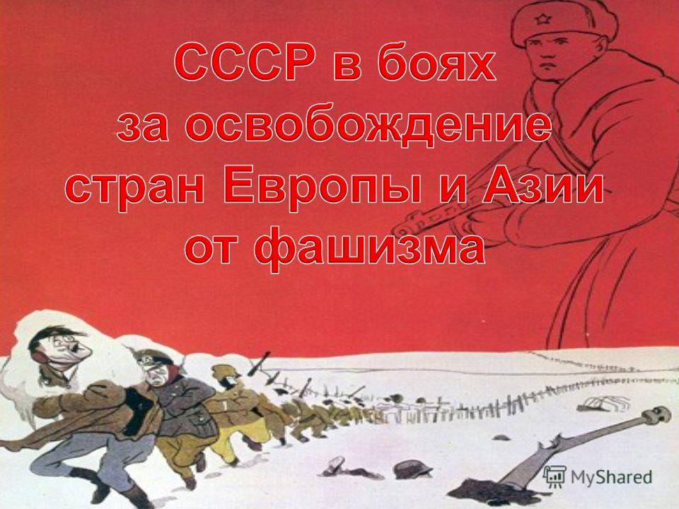

Slide 3
Проблемное задание
почему при вступлении советских войск на территорию Восточно-европейских стран гитлеровцы могли рассчитывать на кризис антифашистской коалиции?

Slide 4
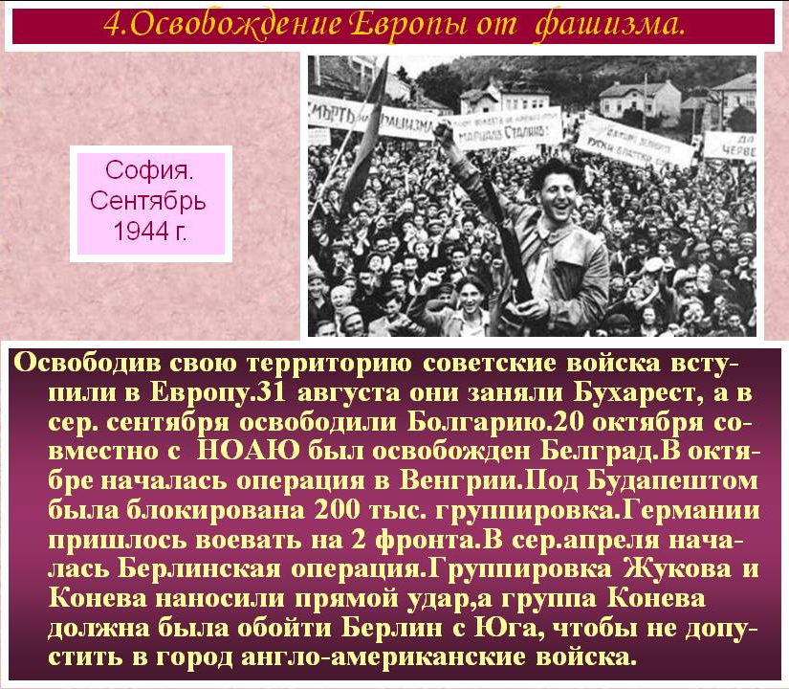

Slide 5
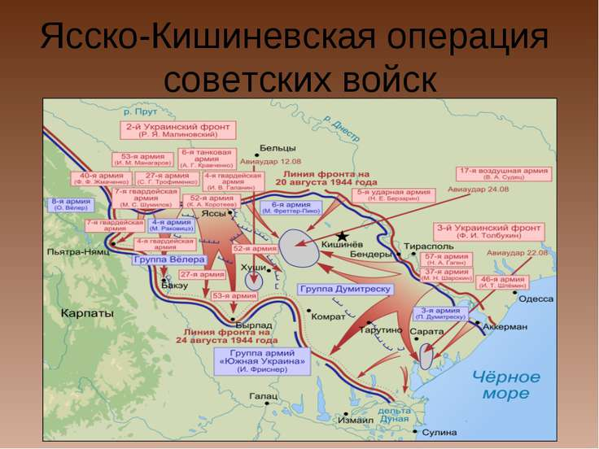

Slide 6
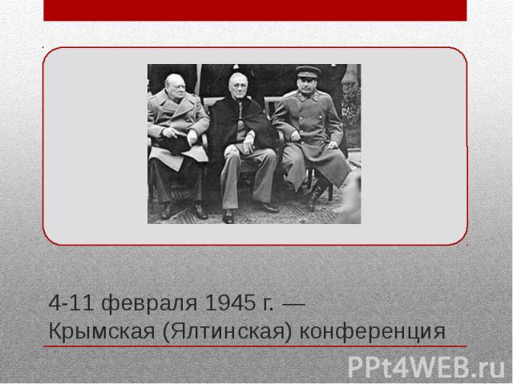

Slide 7
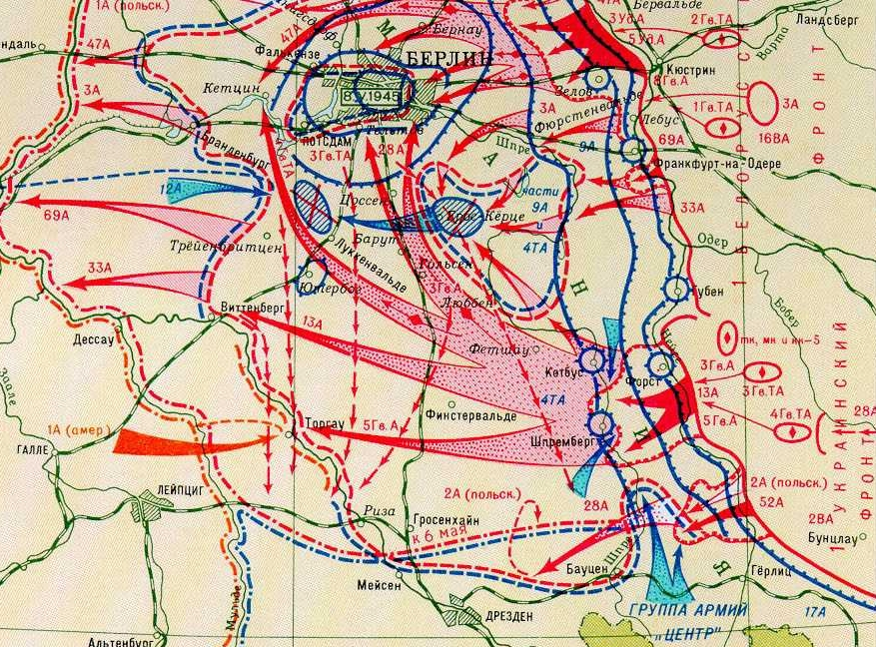

Slide 8
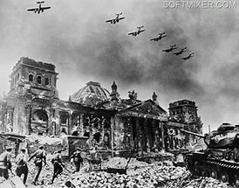

Slide 9
Блиц-опрос на закрепление нового материала
Какая страна первой вышла из немецкой коалиции ?
Когда советские войска вступили в Бухарест?
Кто возглавлял Народно-освободительную армию Югославии?
Сколько дней длилась осада Будапешта?
Где состоялась конференция союзников в 1945 г.?
Когда водрузили знамя Победы на рейхстаге?
Кто подписал акт о капитуляции со стороны СССР?
Когда закончилась Вторая мировая война

Slide 10
Домашнее задание
параграф 27;
подготовить ответы на вопросы 1-4 к параграфу
Творческое задание: подготовить репортаж о штурме Берлина.

Slide 11


